Slide 1
Základy účetnictví
Účetní období, účetní doklady a účetní zápisy
Účetní zásady, principy a podvojnosti a souvztažnosti
Majetek a zdroje jeho krytí v podniku
Oceňování majetku a závazků
Rozvaha, účty aktiv a pasiv
Výsledek hospodaření, výnosy a náklady
Směrná účtová osnova a účtový rozvrh
Výkaz cash-flow
Daňová evidence

Slide 2
Základy účetnictví
Účetnictví lze definovat jako písemné zaznamenávání informací o hospodářských jevech podniku, a to v peněžních jednotkách.
Zákon o účetnictví rozlišuje tři způsoby vedení účetnictví:
Účetnictví v plném rozsahu vedou ho všechny účetní jednotky, nestanoví-li zákon o účetnictví nebo zvláštní právní předpis jinak.
Účetnictví ve zjednodušeném rozsahu mohou vést příspěvkové organizace, spolky, odborové organizace, církevní a náboženské společnosti, honební společnosti apod. dle § 9 odst. 4 Zákona o účetnictví.
Jednoduché účetnictví mohou vést účetní jednotky pokud nejsou plátci DPH, jejich celkové příjmy za poslední uzavřené účetní období nepřesáhnou 3 000 000 Kč, hodnota jejich majetku nepřesáhne 3 000 000 Kč a současně jsou spolkem, odborovou organizací apod. (viz výše).
Další výklad bude zaměřen na vedení účetnictví v plném rozsahu, který se týká většiny standardních podniků a organizací.

Slide 3
Účetní období, účetní doklady a účetní zápisy
Účetním obdobím je nepřetržitě po sobě jdoucích dvanáct měsíců, není-li stanoveno jinak a nejčastěji se shoduje s kalendářním rokem.
Hospodářským rokem je účetní období, které může začínat pouze prvním dnem jiného měsíce, než je leden.
Účetní období bezprostředně předcházející změně účetního období může být kratší nebo i delší než uvedených dvanáct měsíců.
V soustavě účetnictví účtují jednotlivé účetní jednotky (podniky) o:
stavu a pohybu majetku (o aktivech),
o jeho zdrojích (o pasivech),
o nákladech a výnosech,
o výsledku hospodaření.

Slide 4
Účetní období, účetní doklady a účetní zápisy
Účetní jednotky jsou povinny vést účetnictví správné, úplné, průkazné, srozumitelné, přehledné a způsobem zaručujícím trvalost účetních záznamů.
Účetní jednotky mají povinnost vyhotovovat účetní doklady bez zbytečného odkladu pro zjištění skutečností, které se jimi zachycují.
Účetní zápisy účetní jednotky provádí v rámci účetních knih:
deník, v němž účetní zápisy uspořádají z hlediska časového (chronologicky), a jímž prokazují zaúčtování všech účetních případů v účetním období,
hlavní kniha, v níž účetní zápisy uspořádají z hlediska věcného (systematicky),
knihy analytických účtů, v nichž podrobně rozvádějí zápisy hlavní knihy,
knihy podrozvahových účtů, ve kterých se uvádějí účetní zápisy, které se neprovádějí v deníku a hlavní knize.
Účtování se provádí pomocí směrné účtové osnovy, která určuje uspořádání a označení účtových tříd, popřípadě účtových skupin nebo i syntetických účtů.
Na podkladě směrné účtové osnovy jsou účetní jednotky povinny sestavit účtový rozvrh pro každé účetní období.

Slide 5
Účetní zásady, principy podvojnosti a souvztažnosti
Účetní zásady jsou ucelený soubor pravidel, které podniky udržují při vedení účetnictví, sestavování a předkládání účetních výkazů:
Zásada věrného a poctivého zobrazení (fair and true view). Tato zásada je nadřazena všem ostatním.
Zásada účetní jednotky
Zásada neomezeného trvání účetní jednotky
Zásada zjišťování hospodářského výsledku v pravidelných intervalech Bilanční kontinuita
Zásada objektivity účetních informací
Akruální princip
Zásada oceňování v historických cenách
Zásada stálosti metod účetnictví
Zásada opatrnosti
Zásada vymezení okamžiku realizace
Zásada zákazu vzájemného zúčtování
Přednost obsahu před formou

Slide 6
Majetek v podniku
K zajištění podnikatelského záměru musí být podnik vybaven určitým majetkem (aktiva), o jehož stavu a pohybu účetní jednotky účtují.
Majetek může být:
dlouhodobý, který slouží v podniku delší dobu, během používání se opotřebovává – toto opotřebení vyjadřujeme v účetnictví tzv. odpisy
  hmotný dlouhodobý majetek (nemovitosti, movité věci s dobou použitelnosti delší než 1 rok a pořizovací cenou více než 80 000 Kč, zvířata),
  nehmotný dlouhodobý majetek (SW, licence, výsledky výzkumně-vývojové činnosti, ocenitelná práva s cenou vyšší než je minimální hranice stanovená podnikem),
  dlouhodobý finanční majetek (dlouhodobé cenné papíry vlastněné podnikem za účelem dalšího obchodování či uložení volných finančních prostředků do majetku),
oběžný, který se používá krátkodobě a spotřebovává se jednorázově
  zásoby (skladovaný materiál, zásoby vlastní výroby, zboží s pořizovací cenou nižší než 80 000 Kč a životností kratší než 1 rok),
  krátkodobý finanční majetek (peníze v hotovosti, na bankovním účtu, krátkodobé cenné papíry se splatností do 1 roku),
  pohledávky (krátkodobé či dlouhodobé za odběrateli, zaměstnanci atd.).

Slide 7
Zdroje krytí v podniku
V soustavě účetnictví účetní jednotky účtují také o tom, z jakých zdrojů si majetek opatřily = zdroje krytí majetku = pasiva.
Zdroje krytí můžeme rozdělit na:
vlastní zdroje
  základní kapitál (např. základní kapitál individuálního podnikatele),
  fondy (rezervní, ostatní, kapitálový),
  nerozdělený zisk minulých let,
  zisk běžného roku,
cizí zdroje
  dlouhodobé (bankovní úvěr se splatností delší než 1 rok, rezervy),
  krátkodobé (bankovní úvěr se splatností do 1 roku, závazky vůči dodavatelům, zaměstnancům, zdravotním pojišťovnám, institucím sociálního zabezpečení, státu).
Každá jednotlivá složka majetku se v účetnictví označuje jako aktivum (A) a každý jednotlivý zdroj nazýváme pasivum (P).
Součty aktiv a pasiv vyjádřené v penězích se musejí rovnat (A = P).

Slide 8
Oceňování majetku a závazků
Všechen majetek a závazky pro účely účetnictví se musí ocenit v peněžních jednotkách české měny.
Účetní jednotky oceňují majetek:
K okamžiku uskutečnění účetního případu přičemž jednotlivé položky majetku a závazků se oceňují takto:
    pořizovacími cenami,
    vlastními náklady,
    jmenovitými hodnotami,
    reprodukční pořizovací cenou.
Ke konci rozvahového dne nebo k jinému okamžiku, k němuž se sestavuje účetní závěrka, přičemž také toto ocenění je účetní jednotka povinna zaznamenat v účetních knihách.

Slide 9
Rozvaha, účty aktiv a pasiv
Jednotlivé činnosti, které účetní jednotka uskutečňuje, se v účetnictví nazývají hospodářské operace a jsou doloženy různými doklady.
Na základě těchto operací vznikají účetní případy (čtyři základní), které zachycují stav a pohyb majetku a zdrojů krytí:
A+, P+, kdy např. faktura za dodaný materiál na sklad znamená A+, materiál na skladě: 20 000,- a zároveň P+, dodavatel: 20 000,-
A−, A+, kdy např. úhrada faktury vydané odběratelem znamená A−, odběratel: 50 000,- a zároveň A+, bankovní účet: 50 000,-
A−, P−, kdy např. úhrada faktury dodavateli z běžného účtu znamená A−, bankovní účet: 30 000,- a zároveň P−, dodavatel: 30 000,-
P+, P−, kdy např. úhrada faktury dodavateli z provozního úvěru znamená P+, bankovní úvěr: 100 000,- a zároveň P−, dodavatel: 100 000,-.

Slide 10
Rozvaha, účty aktiv a pasiv
Měnit rozvahu při každé hospodářské operaci je v praxi nereálné, proto v účetnictví pro každé aktivum a pasivum existuje samostatný účet.
Každý účet má dvě strany - stranu „Má dáti“ („MD“) a stranu „Dal“ („D“).
Na každém účtu jsou zachyceny počáteční stav, přírůstky, úbytky a stav konečný.
Kromě těchto účtů zachycujících stav a pohyb majetku a jeho zdroje krytí existují ještě účty výsledkové, kde jsou zachyceny výnosy a náklady, a účty podrozvahové.
Účet může být aktivní, nebo pasivní.
Počáteční stav či konečný stav aktivního účtu se zapisuje na stranu Má dáti (MD) z důvodu, že v rozvaze je toto aktivum také na levé straně.
Na stranu Má dáti (MD) se zaznamenávají také všechny přírůstky, naopak úbytky se zachycují na stranu Dal (D).
V případě pasivního účtu je tomu naopak.
Součet peněžních částek, které jsme účtovali během účetního období bez počátečního stavu, se nazývají obratem.

Slide 11
Rozvaha, účty aktiv a pasiv
Účty, na které se zachycuje účetní případ metodou podvojného zápisu, to znamená, jak na straně Má dáti, tak i na straně Dal, se označují jako účty souvztažné.
Souvztažné účetní zápisy mohou být:
jednoduché, kdy účetní případ zapíšeme na jednom účtu na straně MD a na druhém na straně D,
složené, kdy účetní případ zapíšeme na jednom účtu na straně D a na dvou a více účtech na stranu MD nebo naopak.

Slide 12
Výsledek hospodaření, výnosy a náklady
Při podnikatelské činnosti vznikají i operace, u nichž dochází ke změně pouze u jedné rozvahové položky a zároveň vznikají náklady či výnosy.
Tyto operace se účtují na účtech nákladů a výnosů.
Jedná se o takzvané účty výsledkové a na základě jejich evidence zjišťujeme výsledek hospodaření podniku.
Výsledek hospodaření podniku zjistíme odečtením nákladů od výnosů.
Výsledkem hospodaření může být:
zisk (výnosy > náklady),
ztráta (výnosy < náklady),
nula (výnosy = náklady).

Slide 13
Výsledek hospodaření, výnosy a náklady
Náklady („N“) se člení v účetnictví podle druhů, které byly při hospodářské činnosti vynaloženy na konkrétní účely.
Náklady v účetnictví jsou podle účetní osnovy rozděleny na:
spotřebované nákupy (např. spotřeba materiálu, spotřeba energií),
služby (např. opravy a udržování, cestovné),
osobní náklady (např. mzdové náklady, sociální pojištění),
daně a poplatky (např. daň silniční, daň z nemovitých věcí),
jiné provozní náklady (např. prodaný materiál, dary),
odpisy, rezervy, komplexní náklady příštích období a opravné položky v provozní oblasti,
změna stavu zásob vlastní činnosti a aktivace (např. změna stavu nedokončené výroby),
daně z příjmů, převodové účty a rezerva na daň z příjmů.
Náklady se zásadně účtují na stranu Má dáti nákladových účtů a souvztažný zápis je na straně Dal účtů aktiv (při snížení stavu majetku) či pasiv (při zvýšení závazků).

Slide 14
Výsledek hospodaření, výnosy a náklady
Výnosy („V“) se v účetnictví také člení podle druhů a jsou spojeny s výstupy podniku.
Výnosy jsou podle účetní osnovy rozděleny na:
tržby za vlastní výkony a zboží (např. tržby za služby či zboží),
jiné provozní výnosy (např. tržby z prodeje dlouhodobého majetku, materiálu),
finanční výnosy (např. tržby z prodeje cenných papírů, úroky, kursové zisky),
převodové účty (převod provozních a finančních výnosů).
Výnosy se účtují na straně Dal výnosových účtů a souvztažný zápis je na straně Má dáti účtů aktiv (při zvýšení majetku) nebo pasiv (při snížení závazků).
Náklady a výnosy se porovnávají pro sestavení nejdůležitějšího výkazu v účetnictví, tzv. výkazu zisku a ztráty.
Pro sestavení tohoto výkazu se zjišťují náklady a výnosy na „účtu zisků a ztrát“, kde náklady řadíme na stranu Má dáti a výnosy na stranu Dal.

Slide 15
Směrná účtová osnova a účtový rozvrh
Při vedení účetnictví jsou účetní jednotky povinny dodržovat směrnou účtovou osnovu.
V praxi existují různé druhy účtových osnov, v dalším výkladu budeme používat pouze účtovou osnovu pro podnikatele.
Základní rozdělení účtové osnovy podle tříd:
  Účtová třída 0 – Dlouhodobý majetek
  Účtová třída 1 – Zásoby
  Účtová třída 2 – Krátkodobý finanční majetek a peněžní prostředky
  Účtová třída 3 – Zúčtovací vztahy
  Účtová třída 4 – Kapitálové účty a dlouhodobé závazky
  Účtová třída 5 – Náklady
  Účtová třída 6 – Výnosy
  Účtová třída 7 – Závěrkové a podrozvahové účty
Jednotlivé účetní třídy se dále dělí na účetní skupiny a syntetické účty.
Účetní třídy mohou obsahovat aktivní i pasivní účetní skupiny.
Syntetické účty jsou buď aktivní, nebo pasivní a účetní jednotka si jejich čísla může od roku 2003 stanovit podle svého vlastního účetního rozvrhu (se závazným dodržením účtových tříd ze směrné účtové osnovy).
Veškeré účty, které účetní jednotka používá, musí být vedeny v účtovém rozvrhu a musí být vedeny v rámci řádných účetních knih.

Slide 16
Výkaz cash-flow
Výkaz cash flow informuje o pohybu peněžních prostředků a peněžních ekvivalentů za určitý časový interval.
Při jeho sestavování je třeba především podchytit přehled operací, jimiž se stav peněžních prostředků a peněžních ekvivalentů na jedné straně zvýšil a na druhé straně snížil a dále je nutno každý tento pohyb zatřídit do tří oblastí:
  oblast provozní činnosti,
  oblast investic,
  oblast financování.
Provozní činností se rozumí základní výdělečné činnosti účetní jednotky a ostatní činnosti, které nelze zahrnout mezi investiční nebo finanční činnosti.
Investiční činností se rozumí pořízení a vyřazení dlouhodobého majetku z titulu prodeje, dále činnost související s poskytováním úvěrů, zápůjček a výpomocí, které nejsou považovány za provozní činnost.
Finanční činností se rozumí účetní případy, které mají za následek změny ve velikosti a složení vlastního kapitálu a dlouhodobých, popř. i krátkodobých závazků.

Slide 17
Výkaz cash-flow
Peněžními toky se rozumí přírůstky (příjmy) a úbytky (výdaje) peněžních prostředků a ekvivalentů.
Peněžní prostředky zahrnují peníze v hotovosti včetně cenin, peněžní prostředky na účtu a peníze na cestě.
Peněžními ekvivalenty se rozumí krátkodobý likvidní majetek, který je snadno a pohotově směnitelný za předem známou částku peněžních prostředků (např. peněžní úložky s nejvýše tříměsíční výpovědní lhůtou a likvidní a obchodovatelné cenné papíry).
Sestavení výkazu cash flow přímou metodou (pomocí příjmů a výdajů) je v účetnictví problematické, protože účtová osnova neobsahuje účty příjmů a výdajů.
Při sestavení výkazu tzv. nepřímou metodu vycházíme z předpokladu, že každá hospodářská operace představující příjem či výdej peněz má vliv na jinou položku - rozvahovou nebo výsledkovou.
Základem nepřímé metody je tedy korekce zisku běžného období, kdy se vychází z toho, že pokles aktiv a přírůstek pasiv lze považovat za zdroje (přírůstek peněz) a naopak růst aktiv a pokles pasiv působí užití zdrojů (úbytek peněz).

Slide 18
Daňová evidence
Daňová evidence nahrazuje dřívější jednoduché účetnictví.
Daňovou evidenci se musí vést, pokud má (fyzická) osoba příjmy ze samostatné činnosti a chce v přiznání k dani z příjmu uplatnit výdaje podle skutečnosti, tedy podle dokladů.
Daňová evidence není potřeba, pokud bude osoba uplatňovat paušální výdaje, tedy výdaje procentem z příjmů.
Daňová evidence může být velmi jednoduchá, stačí jednoduše evidovat:
  příjmy a výdaje
  majetek a závazky
Pro evidenci příjmů a výdajů stačí jeden sloupeček pro příjmy a druhý pro výdaje.
Při vedení daňové evidence majetku a závazků záleží na podnikateli, jakou formu evidence majetku zvolí, přičemž nemusí dodržovat přísné účetní předpisy.
Nesmí však chybět inventura majetku k 1.1. a 31.12. kalendářního roku, pro který se evidence dělá.

Slide 19
Příklad
Příklad
1. Faktura za materiál, který jsme současně přijali na sklad: 100 000,-
2. Výpis z BÚ – úhrada faktury za energie: 50 000,-
3. Výpis z BÚ – úhrada faktury za materiál: 100 000,-

Slide 20
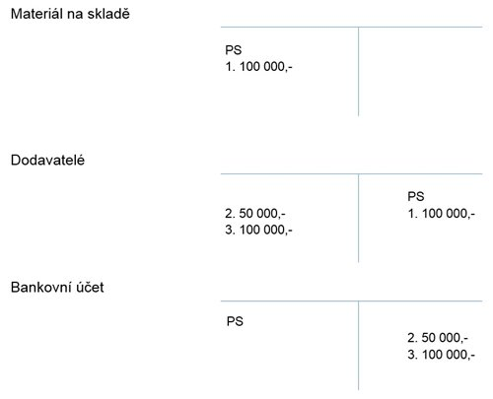
Příklad
Řešení

Slide 21
Příklad
Příklad
1. Zaměstnancům byly přiznány mzdy (zahrnuty do nákladů): 100 000 Kč
2. Odběratel nám uhradil hotově za objednanou službu: 40 000 Kč
3. Přijali jsme fakturu za spotřebovanou energii: 25 000 Kč
4. Přijali jsme fakturu od dodavatele za opravu stroje: 60 000 Kč
5. Tržby za prodané zboží na prodejně: 150 000 Kč

Slide 22
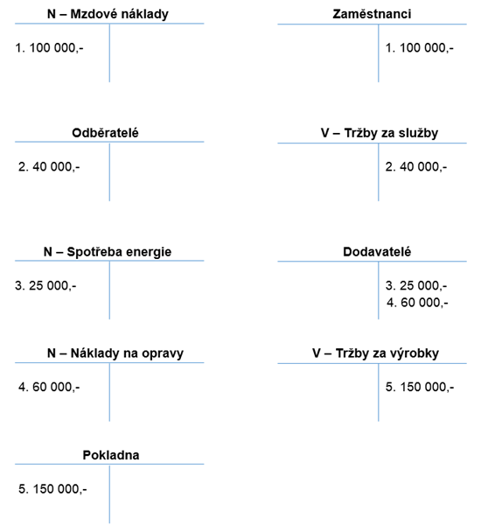
Příklad
Řešení

Slide 23
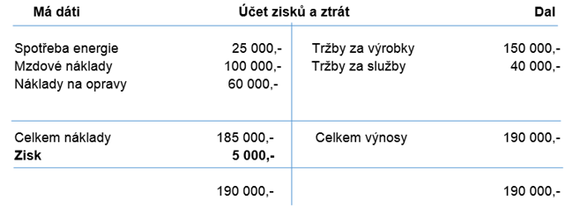
Příklad
Řešení
Sestavení závěrečného účtu zisků a ztrát:

